Slide 1
Non Stop
홍현표 허성해 전현덕
제작 : 전현덕

Slide 2
목차
아이디어 소개
주요 기능 설명
개발 계획

Slide 3
아이디어 소개

Slide 4
논스톱 강의 지원 시스템
스마트 패드 도입
교탁에서 벗어나도 화면 조작 가능
줄을 더 편하게 정확하게 그릴 수 있음
강의 자료 자동 준비
강의시간 전에 자동으로 강의 자료가 준비됨
출석 확인 자동화
자동으로 학생의 출석을 체크하여 출석 확인 시간 절약
Notes:
크게 3가지 기능으로 구성되어 있으며, 개별로 비슷한 아이디어는 특허로 이미 있는 경우가 있었지만,
이 모든 아이디어를 하나로 통합한 논스톱 시스템은 조사했을 때 보이지 않았다.

Slide 5
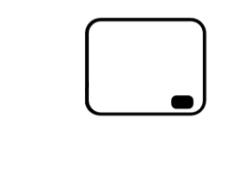




스마트 패드 도입
Notes:
스마트 패드를 사용할 경우 교탁에서 벗어나 자유롭게 수업을 진행할 수 있게 된다

Slide 6
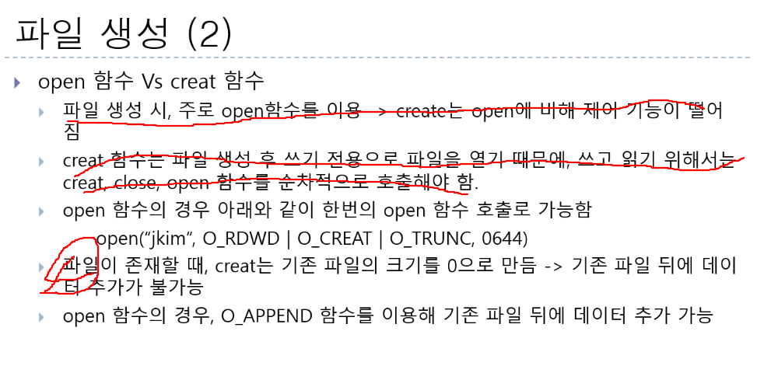
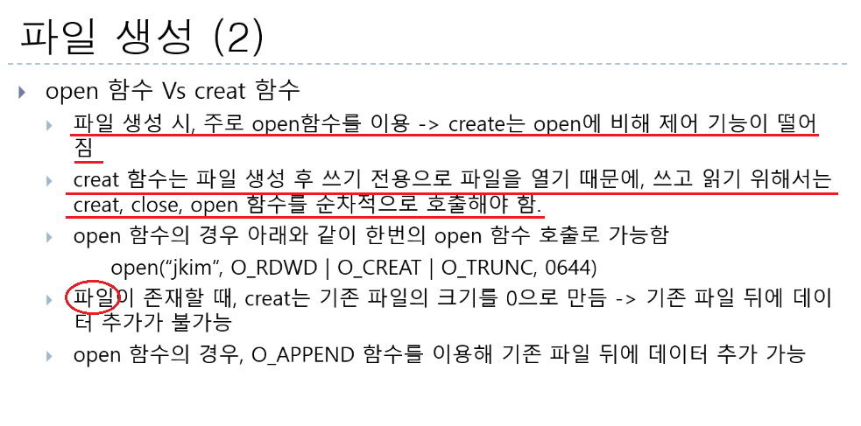


스마트 패드 도입
Notes:
또한 PPT에 줄을 그을때 정확하고 깔끔하게 그릴 수 있게 되어 수업 효율이 높아진다

Slide 7



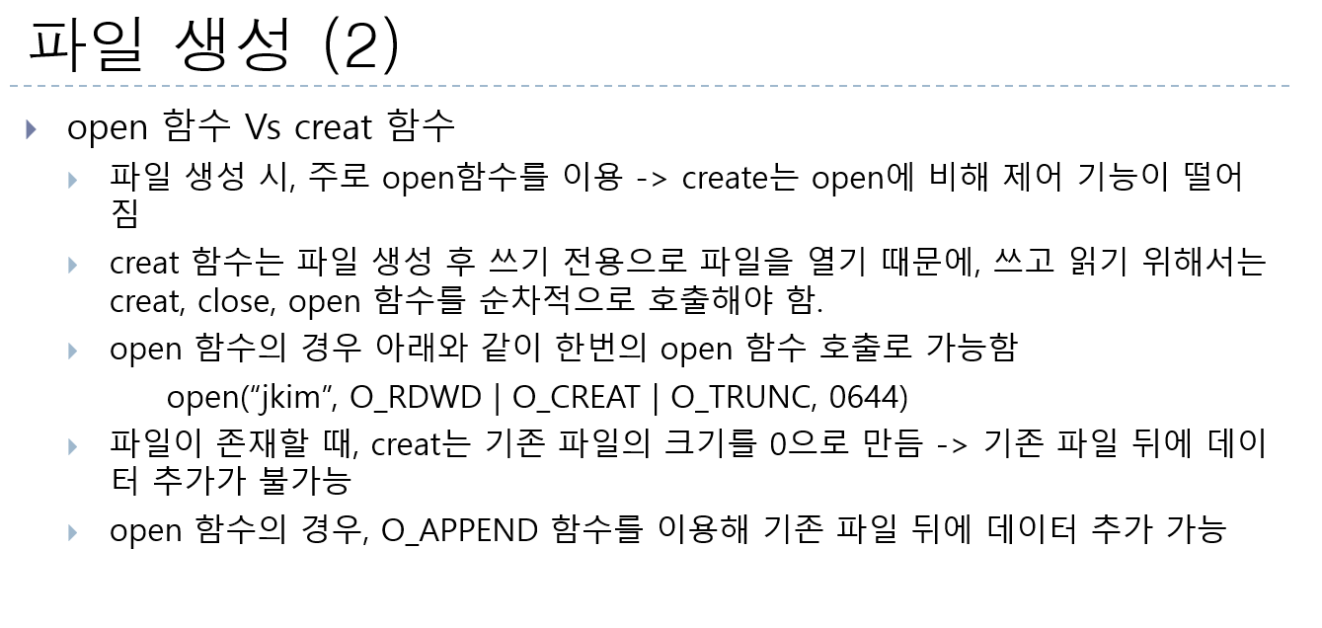

강의 자료 자동 준비
Notes:
강의 시간이 되면 시스템이 자동으로 강의 자료를 띄워 주게 되므로
교수가 강의 준비에 시간을 들이거나 따로 강의준비용 도우미 학생이 필요하지 않게 된다.

Slide 8

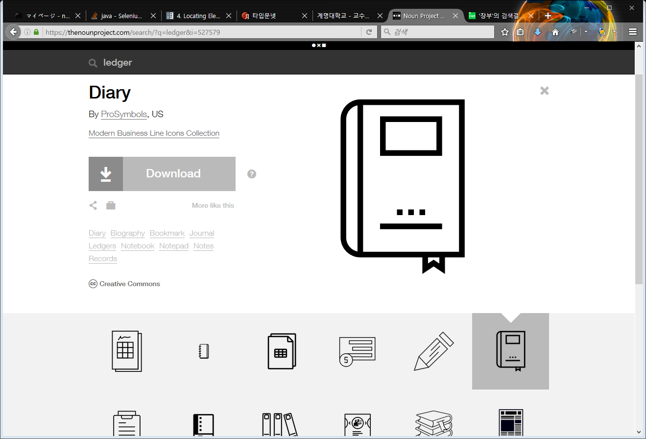

출석 확인 자동화
Notes:
기존의 일일이 출석을 부르는 방식이 아니라,
스마트폰의 무선기능을 활용, 자동으로 출석을 체크하여 출석 체크의 시간을 절약하게 만든다.

Slide 9

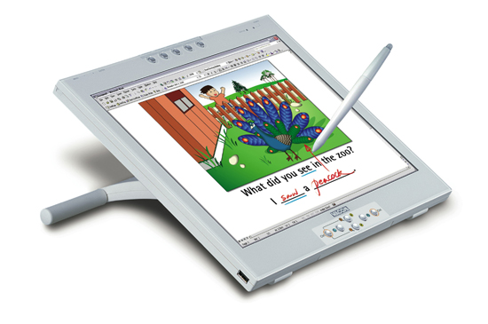
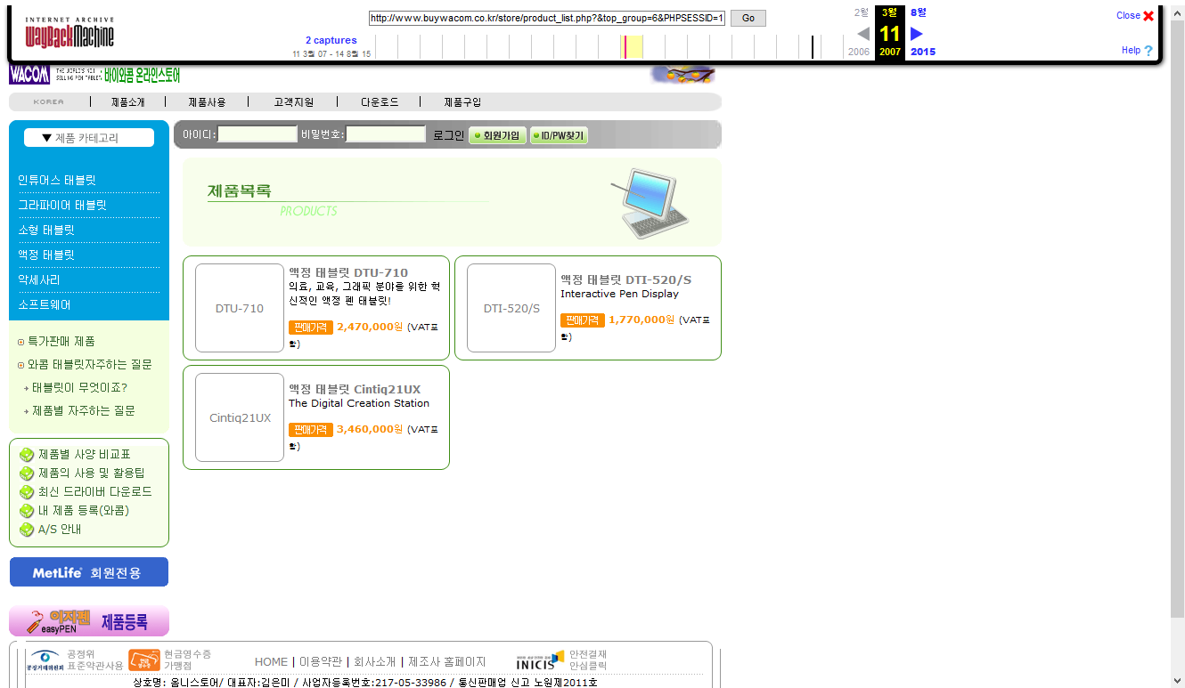
간단, 간편, 저렴
1,770,000원
약 15만원 내외
2,173,560원
Notes:
WACOM DTI-520 (교육용) 은 당시 가격으로 1,770,000원에 달하는 전문가나 기업체에 판매되는 고급 제품 이었으며, 물가 상승률을 감안하면 현재 가격으로는 217만원에 달하는 고가의 제품이다.
그에 비하여 우리의 아이디어 시스템은 라즈베리 파이와 중국산 저가 패드를 활용,
제품 이미지 - http://www.buyking.com/news/2005/07/news200507271131378
물가 상승률(22.8% 증가) – http://www.imf.org/external/pubs/ft/weo/2016/02/weodata/weorept.aspx?sy=2007&ey=2016&scsm=1&ssd=1&sort=country&ds=.&br=1&pr1.x=71&pr1.y=19&c=542&s=PCPI&g게=0&a=
2007년 당시 쇼핑몰 자료는 본문 하단 이미지 참고

Slide 10
주요 기능 설명

Slide 11
스마트 패드
PC 화면 원격 조정 기능
고화질/저프레임 예정(ppt용이므로)
줄 긋기(보정) 기능
통합된 강의정보 조작
휴강/보충 등 공지 설정 가능(교탁 PC 자동조작하여 알림)

Slide 12
강의 자료 자동준비
파일 자동 다운로드
강의 시간표를 기반으로 서버에게서 받음
ppt 파일 이어 하기
교수님이 들어오시기 전에 자동으로 파워포인트 오픈
이전 시간에 마지막에 열어 놓았던 페이지로 자동 복귀
파일 수정 시 자동으로 서버에 동기화

Slide 13
자동 출석 체크
학생 스마트폰을 활용한 출석 체크
안1) wifi를 활용한 기기번호, 사설망을 통한 인증
안2) 블루투스 비콘을 이용한 인증
안3) NFC태그를 이용한 인증
대리출석 문제 해결법은 구상중.
강의 시간 중 불시 체크로 대응 (불편함)
NFC 태그를 활용(초 근거리 이므로 1:1을 통해 휴대폰 사용방지 효과도)
카메라를 통해 얼굴(사람)인식 기술로 대리 출석 방지 (너무 어려움)

Slide 14
개발 계획

Slide 15
개발 계획
3가지 기능
원격 조정
강의자료 준비
출석 체크
3가지 플랫폼
서버(리눅스)
교탁PC(윈도우)
스마트 패드(안드로이드)
Notes:
기능 – 플랫폼 별로 각각 하나씩으로 하는 게 보긴 편함
예) 원격조정-> 서버(홍) 패드(전) PC(허)

Slide 16
 | 1 | 2 | 3 | 4 | 5 | 6 | 7 | 8 | 9 | 10 | 11 | 12 | 13 | 14
주제 선정 및 계획
재료 구매 및 서버 구축
강의 자료 자동 준비 기능
원격 조종 기능
출석 체크 기능
디버깅

Slide 17

전현덕
홍현표
허성해
안드로이드 어플리케이션 구축
프로젝트 통합 관리
데이터베이스 및 서버 구축
라즈베리 콘트롤 박스 구현
서류작성 및 회계
PC 프로그램 구현

